Slide 1
Фурье-вычисления для сравнения изображений
Использование быстрых Фурье преобразований для цифровой обработки изображений

Slide 2
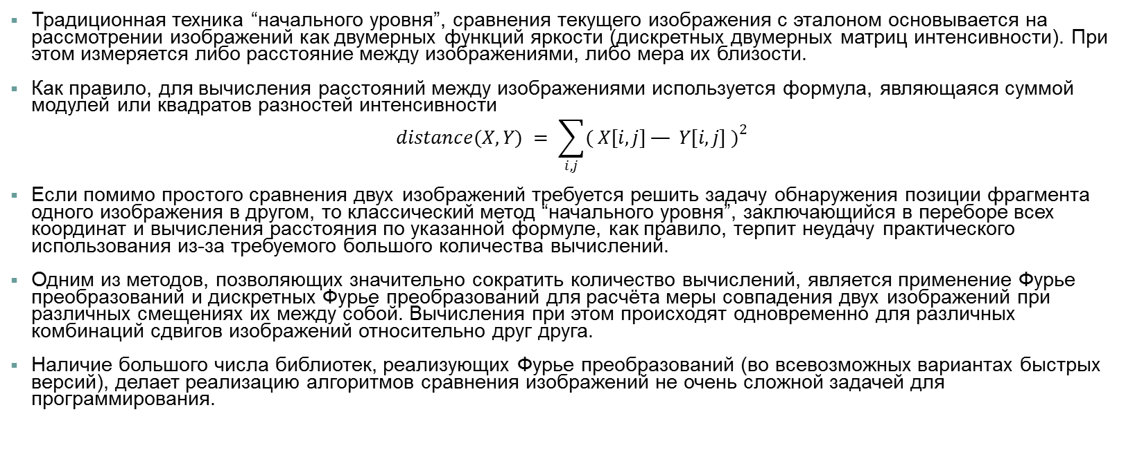
Предисловие
Традиционная техника “начального уровня”, сравнения текущего изображения с эталоном основывается на рассмотрении изображений как двумерных функций яркости (дискретных двумерных матриц интенсивности). При этом измеряется либо расстояние между изображениями, либо мера их близости.
Как правило, для вычисления расстояний между изображениями используется формула, являющаяся суммой модулей или квадратов разностей интенсивности
$$distance(X,Y) = \sum_{i,j}{{( X[i,j] — Y[i,j] )}^{2}}$$
Если помимо простого сравнения двух изображений требуется решить задачу обнаружения позиции фрагмента одного изображения в другом, то классический метод “начального уровня”, заключающийся в переборе всех координат и вычисления расстояния по указанной формуле, как правило, терпит неудачу практического использования из-за требуемого большого количества вычислений.
Одним из методов, позволяющих значительно сократить количество вычислений, является применение Фурье преобразований и дискретных Фурье преобразований для расчёта меры совпадения двух изображений при различных смещениях их между собой. Вычисления при этом происходят одновременно для различных комбинаций сдвигов изображений относительно друг друга.
Наличие большого числа библиотек, реализующих Фурье преобразований (во всевозможных вариантах быстрых версий), делает реализацию алгоритмов сравнения изображений не очень сложной задачей для программирования.

Slide 3



Постановка задачи
Пусть даны два изображения X и Y – изображение и образец, размеров $(N_{1},N_{2})$ и $(M_{1},M_{2})$ соответственно и Ni > Mi
Требуется найти координаты образца Y в полном изображении X и вычислить оценочную величину - меру близости.

Slide 4
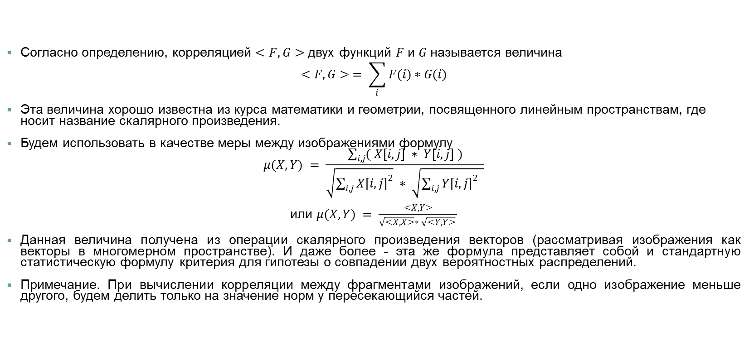
Корреляция как мера между изображениями
Согласно определению, корреляцией $<F,G>$двух функций $F$ и $G$ называется величина
$$<F,G> = \sum_{i}{F(i)∗G(i)}$$
Эта величина хорошо известна из курса математики и геометрии, посвященного линейным пространствам, где носит название скалярного произведения.
Будем использовать в качестве меры между изображениями формулу
$$μ(X,Y) = \frac{\sum_{i,j}{( X[i,j] ∗ Y[i,j] )}}{\sqrt{\sum_{i,j}{{X[i,j]}^{2}}} ∗ \sqrt{\sum_{i,j}{{Y[i,j]}^{2} } }}$$
или $μ(X,Y) = \frac{<X,Y>}{\sqrt{<X,X>}∗ \sqrt{<Y,Y>} }$
Данная величина получена из операции скалярного произведения векторов (рассматривая изображения как векторы в многомерном пространстве). И даже более - эта же формула представляет собой и стандартную статистическую формулу критерия для гипотезы о совпадении двух вероятностных распределений.
Примечание. При вычислении корреляции между фрагментами изображений, если одно изображение меньше другого, будем делить только на значение норм у пересекающийся частей.

Slide 5
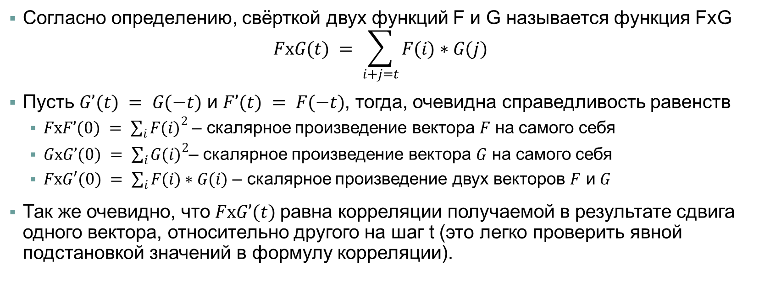
Свёртка двух функций
Согласно определению, свёрткой двух функций F и G называется функция FхG
$$FхG(t) = \sum_{i+j=t}{F(i)∗G(j)}$$
Пусть $G’(t) = G(−t)$ и $F’(t) = F(−t)$, тогда, очевидна справедливость равенств
$FхF’(0) = \sum_{i}{{F(i)}^{2}}$ – скалярное произведение вектора $F$ на самого себя
$GхG’(0) = \sum_{i}{{G(i)}^{2}}$– скалярное произведение вектора $G$ на самого себя
$FхG′(0) = \sum_{i}{F(i)∗G(i)}$ – скалярное произведение двух векторов $F$ и $G$
Так же очевидно, что $FхG’(t)$равна корреляции получаемой в результате сдвига одного вектора, относительно другого на шаг t (это легко проверить явной подстановкой значений в формулу корреляции).

Slide 6
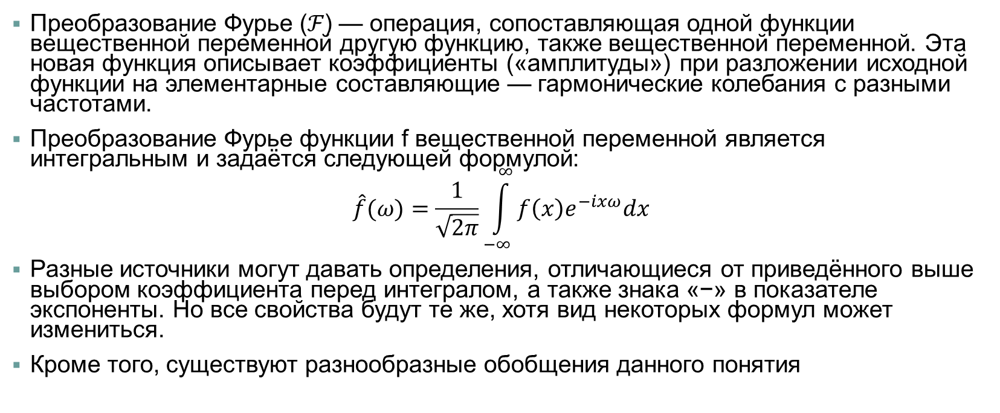
Преобразование Фурье
Преобразование Фурье (ℱ) — операция, сопоставляющая одной функции вещественной переменной другую функцию, также вещественной переменной. Эта новая функция описывает коэффициенты («амплитуды») при разложении исходной функции на элементарные составляющие — гармонические колебания с разными частотами.
Преобразование Фурье функции f вещественной переменной является интегральным и задаётся следующей формулой:
$$\hat{f}(ω)=\frac{1}{\sqrt{2π}}\int_{−∞}^{∞}{f\left(x\right)e^{−ixω}dx}$$
Разные источники могут давать определения, отличающиеся от приведённого выше выбором коэффициента перед интегралом, а также знака «−» в показателе экспоненты. Но все свойства будут те же, хотя вид некоторых формул может измениться.
Кроме того, существуют разнообразные обобщения данного понятия

Slide 7
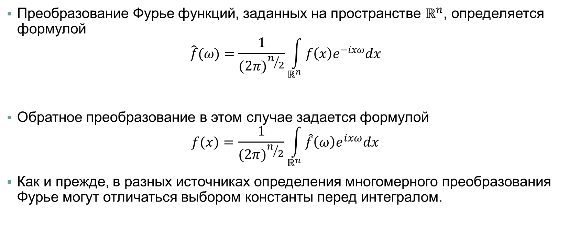
Многомерное преобразование
Преобразование Фурье функций, заданных на пространстве $ℝ^{n}$, определяется формулой
$$\hat{f}(ω)=\frac{1}{{(2π)}^{n/2}}\int_{ℝ^{n}}{f\left(x\right)e^{−ixω}dx}$$
Обратное преобразование в этом случае задается формулой
$$f(x)=\frac{1}{{(2π)}^{n/2}}\int_{ℝ^{n}}{\hat{f}\left(ω\right)e^{ixω}dx}$$
Как и прежде, в разных источниках определения многомерного преобразования Фурье могут отличаться выбором константы перед интегралом.

Slide 8
Дискретное преобразование Фурье
Дискретное преобразование Фурье (в англоязычной литературе DFT, Discrete Fourier Transform) — это одно из преобразований Фурье, широко применяемых в алгоритмах цифровой обработки сигналов (его модификации применяются в сжатии звука в MP3, сжатии изображений в JPEG и др.), а также в других областях, связанных с анализом частот в дискретном (к примеру, оцифрованном аналоговом) сигнале. Дискретное преобразование Фурье требует в качестве входа дискретную функцию. Такие функции часто создаются путём дискретизации (выборки значений из непрерывных функций). Дискретные преобразования Фурье помогают решать дифференциальные уравнения в частных производных и выполнять такие операции, как свёртки. Дискретные преобразования Фурье также активно используются в статистике, при анализе временных рядов. Существуют многомерные дискретные преобразования Фурье.

Slide 9

Формулы дискретных преобразований
Прямое преобразование:
$$X_{k}=\sum_{n=0}^{N−1}{x_{n}e^{− \frac{2πi}{N}kn}}, k=0,…,N−1$$
Обратное преобразование:
$$x_{n}=\sum_{k=0}^{N−1}{x_{n}e^{\frac{2πi}{N}kn}}, n=0,…,N−1$$

Slide 10
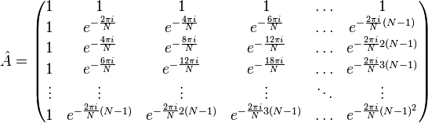
Матричное представление
Дискретное преобразование Фурье является линейным преобразованием, которое переводит вектор временных отсчётов в вектор спектральных отсчётов той же длины. Таким образом преобразование может быть реализовано как умножение симметричной квадратной матрицы на вектор:

Slide 11
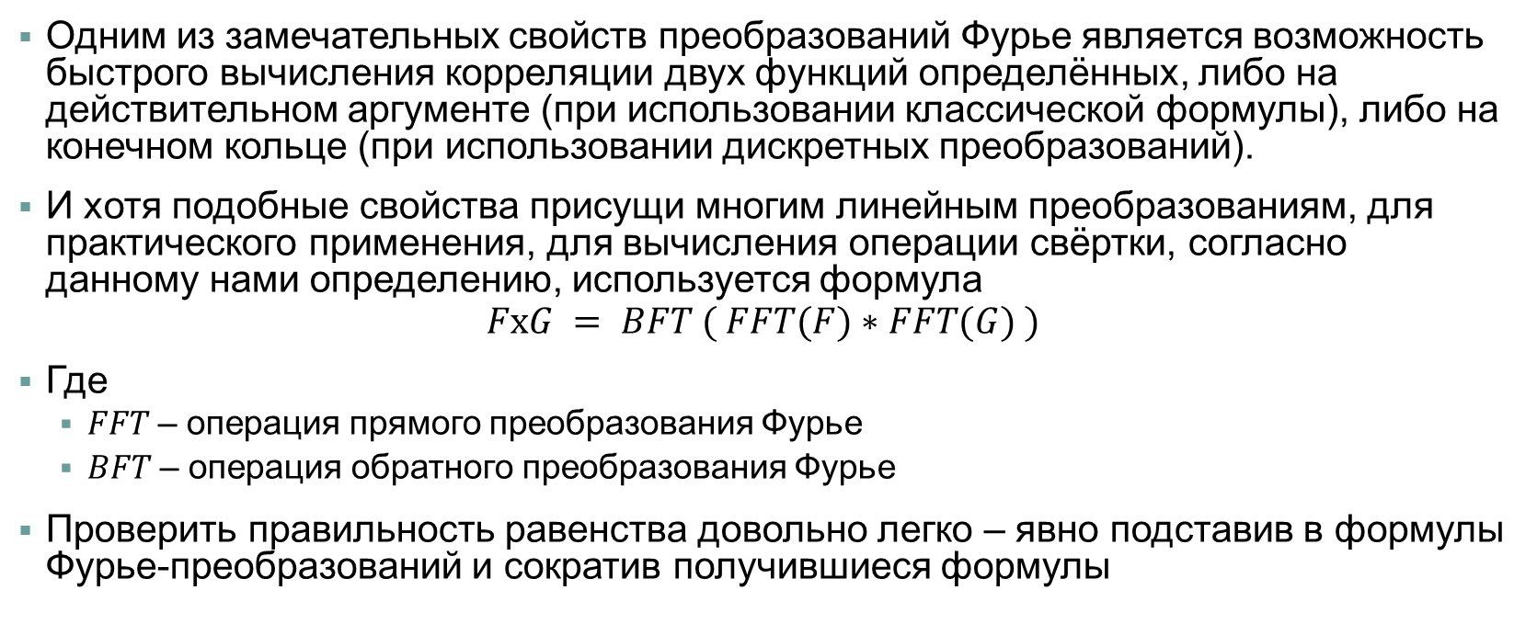
Фурье-преобразования для вычисления свёртки
Одним из замечательных свойств преобразований Фурье является возможность быстрого вычисления корреляции двух функций определённых, либо на действительном аргументе (при использовании классической формулы), либо на конечном кольце (при использовании дискретных преобразований).
И хотя подобные свойства присущи многим линейным преобразованиям, для практического применения, для вычисления операции свёртки, согласно данному нами определению, используется формула
$$FхG = BFT ( FFT(F)∗FFT(G) )$$
Где
$FFT$– операция прямого преобразования Фурье
$BFT$– операция обратного преобразования Фурье
Проверить правильность равенства довольно легко – явно подставив в формулы Фурье-преобразований и сократив получившиеся формулы

Slide 12
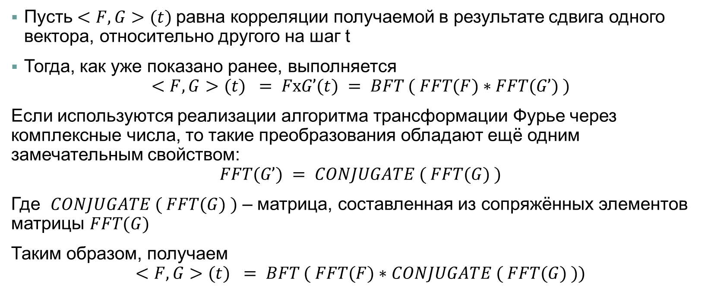
Фурье-преобразования для вычисления корреляции
Пусть $<F,G>(t)$равна корреляции получаемой в результате сдвига одного вектора, относительно другого на шаг t
Тогда, как уже показано ранее, выполняется
$$<F,G>(t) = FхG’(t) = BFT ( FFT(F)∗FFT(G’) )$$
Если используются реализации алгоритма трансформации Фурье через комплексные числа, то такие преобразования обладают ещё одним замечательным свойством:
$$FFT(G’) = CONJUGATE ( FFT(G) )$$
Где $CONJUGATE ( FFT(G) )$ – матрица, составленная из сопряжённых элементов матрицы $FFT(G)$
Таким образом, получаем
$$<F,G>(t) = BFT ( FFT(F)∗CONJUGATE ( FFT(G) ))$$

Slide 13
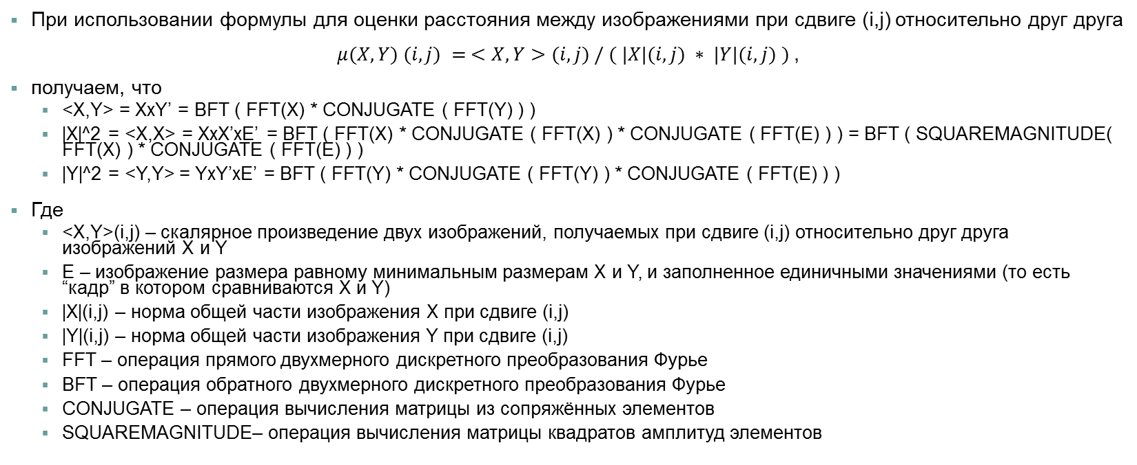
Фурье-преобразования для решения задачи
При использовании формулы для оценки расстояния между изображениями при сдвиге (i,j) относительно друг друга
$μ(X,Y) (i,j) = <X,Y>(i,j) / ( |X|(i,j) ∗ |Y|(i,j) )$,
получаем, что
<X,Y> = XxY’ = BFT ( FFT(X) * CONJUGATE ( FFT(Y) ) )
|X|^2 = <X,X> = XxX’xE’ = BFT ( FFT(X) * CONJUGATE ( FFT(X) ) * CONJUGATE ( FFT(E) ) ) = BFT ( SQUAREMAGNITUDE( FFT(X) ) * CONJUGATE ( FFT(E) ) )
|Y|^2 = <Y,Y> = YxY’xE’ = BFT ( FFT(Y) * CONJUGATE ( FFT(Y) ) * CONJUGATE ( FFT(E) ) )
Где
<X,Y>(i,j) – скалярное произведение двух изображений, получаемых при сдвиге (i,j) относительно друг друга изображений X и Y
E – изображение размера равному минимальным размерам X и Y, и заполненное единичными значениями (то есть “кадр” в котором сравниваются X и Y)
|X|(i,j) – норма общей части изображения X при сдвиге (i,j)
|Y|(i,j) – норма общей части изображения Y при сдвиге (i,j)
FFT – операция прямого двухмерного дискретного преобразования Фурье
BFT – операция обратного двухмерного дискретного преобразования Фурье
CONJUGATE – операция вычисления матрицы из сопряжённых элементов
SQUAREMAGNITUDE– операция вычисления матрицы квадратов амплитуд элементов

Slide 14
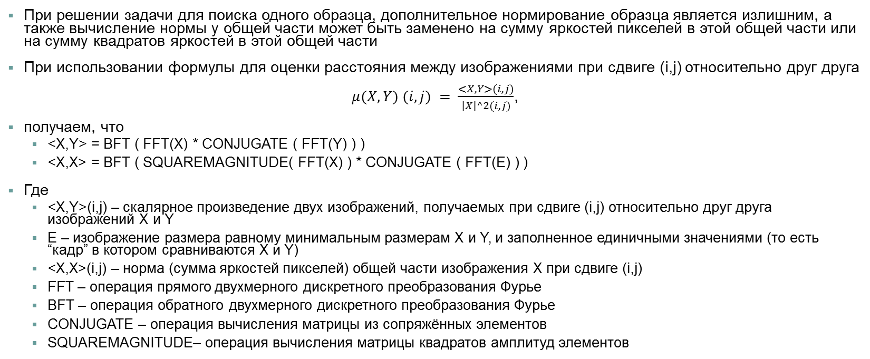
Упрощение формул для решения поставленной задачи
При решении задачи для поиска одного образца, дополнительное нормирование образца является излишним, а также вычисление нормы у общей части может быть заменено на сумму яркостей пикселей в этой общей части или на сумму квадратов яркостей в этой общей части
При использовании формулы для оценки расстояния между изображениями при сдвиге (i,j) относительно друг друга
$μ(X,Y) (i,j) = \frac{<X,Y>(i,j)}{|X|^2(i,j)}$,
получаем, что
<X,Y> = BFT ( FFT(X) * CONJUGATE ( FFT(Y) ) )
<X,X> = BFT ( SQUAREMAGNITUDE( FFT(X) ) * CONJUGATE ( FFT(E) ) )
Где
<X,Y>(i,j) – скалярное произведение двух изображений, получаемых при сдвиге (i,j) относительно друг друга изображений X и Y
E – изображение размера равному минимальным размерам X и Y, и заполненное единичными значениями (то есть “кадр” в котором сравниваются X и Y)
<X,X>(i,j) – норма (сумма яркостей пикселей) общей части изображения X при сдвиге (i,j)
FFT – операция прямого двухмерного дискретного преобразования Фурье
BFT – операция обратного двухмерного дискретного преобразования Фурье
CONJUGATE – операция вычисления матрицы из сопряжённых элементов
SQUAREMAGNITUDE– операция вычисления матрицы квадратов амплитуд элементов

Slide 15
Алгоритм поиска фрагмента в полном изображении
Пусть даны два изображения X и Y – изображение и образец, размеров (N1,N2) и (M1,M2) соответственно и Ni > Mi
Требуется найти координаты образца Y в полном изображении X и вычислить оценочную величину - меру близости.
Расширить изображение Y до размера (N1,N2), дополнив его нулями
Сформировать изображение E из единиц размера (M1,M2) и расширить до размера (N1,N2), дополнив его нулями
Вычислить <X,Y> = BFT ( FFT(X) * CONJUGATE ( FFT(Y) ) )
Вычислить <X,X> = BFT ( SQUAREMAGNITUDE( FFT(X) ) * CONJUGATE ( FFT(E) ) )
Вычислить M[i,j] = (f + <X,Y> [i,j])/(f + <X,X> [i,j])
В матрице M найти элемент с максимальным значением – координаты этого элемента и являются искомой позицией образца в полном изображении, а значение равно оценке меры сравнения.
Примечание. При использовании дискретного преобразования Фурье, матрица M содержит также элементы от циклического сдвига изображений между собой. Поэтому, если не требуется анализировать циклический сдвиг кадров, то поиск максимального элемента в матрице M нужно ограничить областью (0,0)-(N1-M1, N2-M2)

Slide 16
Примеры реализации
Алгоритм поиска фрагмента в полном изображении
Реализованные алгоритмы являются частью библиотеки с открытым исходным кодом FFTTools
Интернет-адрес: https://github.com/dprotopopov/FFTTools

Slide 17
Алгоритм поиска фрагмента в полном изображении
/// <summary>
/// Catch pattern bitmap with the Fastest Fourier Transform
/// </summary>
/// <returns>Matrix of values</returns>
private Matrix<double> Catch(Image<Gray, double> image)
{
const double f = 1.0;
int length = image.Data.Length;
int n0 = image.Data.GetLength(0);
int n1 = image.Data.GetLength(1);
int n2 = image.Data.GetLength(2);
Debug.Assert(n2 == 1);
// Allocate FFTW structures
var input = new fftw_complexarray(length);
var output = new fftw_complexarray(length);
fftw_plan forward = fftw_plan.dft_3d(n0, n1, n2, input, output,
fftw_direction.Forward,
fftw_flags.Estimate);
fftw_plan backward = fftw_plan.dft_3d(n0, n1, n2, input, output,
fftw_direction.Backward,
fftw_flags.Estimate);
var matrix = new Matrix<double>(n0, n1);
double[,,] patternData = _patternImage.Data;
double[,,] imageData = image.Data;
double[,] data = matrix.Data;
var doubles = new double[length];
// Calculate Divisor
Copy(patternData, data);
Buffer.BlockCopy(data, 0, doubles, 0, length*sizeof (double));
input.SetData(doubles.Select(x => new Complex(x, 0)).ToArray());
forward.Execute();
Complex[] complex = output.GetData_Complex();
Buffer.BlockCopy(imageData, 0, doubles, 0, length*sizeof (double));
input.SetData(doubles.Select(x => new Complex(x, 0)).ToArray());
forward.Execute();
input.SetData(output.GetData_Complex().Zip(complex, (x, y) => x*Complex.Conjugate(y)).ToArray());
backward.Execute();
IEnumerable<double> doubles1 = output.GetData_Complex().Select(x => x.Magnitude);
if (_fastMode)
{
// Fast Result
Buffer.BlockCopy(doubles1.ToArray(), 0, data, 0, length*sizeof (double));
return matrix;
}
// Calculate Divider (aka Power)
input.SetData(doubles.Select(x => new Complex(x*x, 0)).ToArray());
forward.Execute();
complex = output.GetData_Complex();
CopyAndReplace(_patternImage.Data, data);
Buffer.BlockCopy(data, 0, doubles, 0, length*sizeof (double));
input.SetData(doubles.Select(x => new Complex(x, 0)).ToArray());
forward.Execute();
input.SetData(complex.Zip(output.GetData_Complex(), (x, y) => x*Complex.Conjugate(y)).ToArray());
backward.Execute();
IEnumerable<double> doubles2 = output.GetData_Complex().Select(x => x.Magnitude);
// Result
Buffer.BlockCopy(doubles1.Zip(doubles2, (x, y) => (f + x*x)/(f + y)).ToArray(), 0, data, 0,
length*sizeof (double));
return matrix;
}

Slide 18
Вспомогательные методы
/// <summary>
/// Copy 3D array to 2D array (sizes can be different)
/// Flip copied data
/// Reduce last dimension
/// </summary>
/// <param name="input">Input array</param>
/// <param name="output">Output array</param>
private static void Copy(double[,,] input, double[,] output)
{
int n0 = output.GetLength(0);
int n1 = output.GetLength(1);
int m0 = Math.Min(n0, input.GetLength(0));
int m1 = Math.Min(n1, input.GetLength(1));
int m2 = input.GetLength(2);
for (int i = 0; i < m0; i++)
for (int j = 0; j < m1; j++)
output[i, j] = input[i, j, 0];
for (int k = 1; k < m2; k++)
for (int i = 0; i < m0; i++)
for (int j = 0; j < m1; j++)
output[i, j] += input[i, j, k];
}
/// <summary>
/// Copy 3D array to 2D array (sizes can be different)
/// Replace items copied by value
/// Flip copied data
/// Reduce last dimension
/// </summary>
/// <param name="input">Input array</param>
/// <param name="output">Output array</param>
/// <param name="value">Value to replace copied data</param>
private static void CopyAndReplace(double[,,] input, double[,] output, double value = 1.0)
{
int n0 = output.GetLength(0);
int n1 = output.GetLength(1);
int m0 = Math.Min(n0, input.GetLength(0));
int m1 = Math.Min(n1, input.GetLength(1));
int m2 = input.GetLength(2);
for (int i = 0; i < m0; i++)
for (int j = 0; j < m1; j++)
output[i, j] = value;
}
/// <summary>
/// Find a maximum element in the matrix
/// </summary>
/// <param name="matrix">Matrix of values</param>
/// <param name="x">Index of maximum element</param>
/// <param name="y">Index of maximum element</param>
/// <param name="value">Value of maximum element</param>
public void Max(Matrix<double> matrix, out int x, out int y, out double value)
{
double[,] data = matrix.Data;
int n0 = data.GetLength(0);
int n1 = data.GetLength(1);
value = data[0, 0];
x = y = 0;
for (int i = 0; i < n0; i++)
{
for (int j = 0; j < n1; j++)
{
if (data[i, j] < value) continue;
value = data[i, j];
x = j;
y = i;
}
}
}
/// <summary>
/// Catch pattern bitmap with the Fastest Fourier Transform
/// </summary>
/// <returns>Array of values</returns>
public Matrix<double> Catch(Bitmap bitmap)
{
using (var image = new Image<Gray, Byte>(bitmap))
return Catch(image);
}

Slide 19
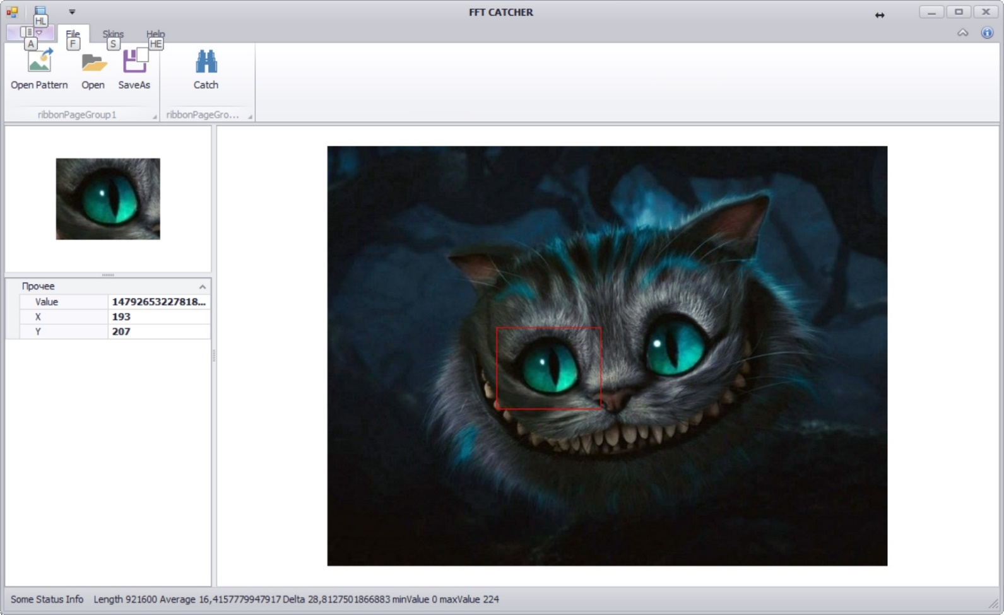
Попался который кусался

Slide 20
Используемое программное обеспечение
Microsoft Visual Studio 2013 C# - среда и язык программирования
EmguCV/OpenCV – C++ библиотека структур и алгоритмов для обработки изображений
FFTWSharp/FFTW – C++ библиотека реализующая алгоритмы быстрого дискретного преобразования Фурье

Slide 21
Литература
А.Л. Дмитриев. Оптические методы обработки информации. Учебное пособие. СПб. СПюГУИТМО 2005. 46 с.
А.А.Акаев, С.А.Майоров «Оптические методы обработки информации» М.:1988
Дж.Гудмен «Введение в Фурье-оптику» М.:Мир 1970

Slide 22
Спасибо за внимание
Контакты
Дмитрий Протопопов, Москва, Россия dmitry@protopopov.ru +7 916 6969591
Интернет-адрес проекта: https://github.com/dprotopopov/FFTTools

